Slide 1

Lição 10 – A CHAMADA DE ABRAÃO
Revista Adolescentes | Viver+ | | 15 a 17 anos | 4º Trimestre 2021
Professor da EBD - Trabalhador: Evandro Vieira de Andrade

Slide 2
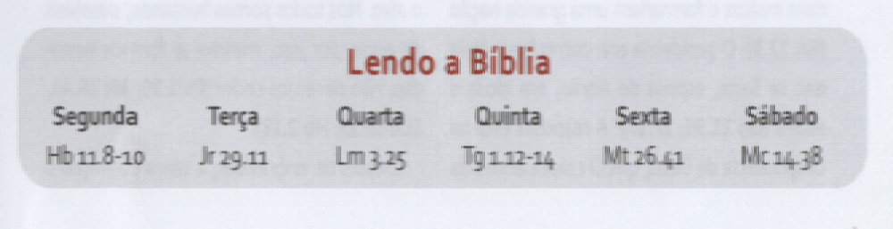


Versículo- chave
Objetivo:
Saber que a obediência pela fé agrada a Deus
Base Bíblica
Gênesis 12. 1-9;16.1-16

Slide 3
Atividade em grupo
Pergunte aos adolescentes se eles acham que as promessas de Deus se cumprem imediatamente ou não. Espere um pouco pelas respostas e promova um breve debate sobre a seguinte afirmação de Pedro: “Um dia é como mil anos e mil anos como um dia”, 2Pe 3.8.
Ouça-os com atenção e faça as observações que julgar necessárias.
Explique, então, que Deus preservou a vida deNoé e lhe deu três filhos: Sem, Cão e Jafé. De Sem, descendeu Abraão, o pai da fé e do povo de Deus.

Slide 4
Introdução
A promessa de Deus a Abraão não se referiu somente à sua descendência, que formaria um grande povo, Israel, mas também aos gentios: "Todas as nações serão benditas em ti", GI 3.8. Por intermédio de Jesus Cristo, que é da descendência de Abraão, étodas as nações do mundo foram abençoadas (Gl 3.14). A fé, portanto, é o canal para pertencermos à família de Deus: "Mas o justo viverá da fé; e, se ele recuar, a minha alma não tem prazer nele", Hb 10.38. Assim sendo, "cheguemo-nos com verdadeiro coração, em inteira certeza de fé (...); retenhamos firmes a confissão da nossa esperança, porque fiel é o que prometeu", Hb 10.22,23.

Slide 5
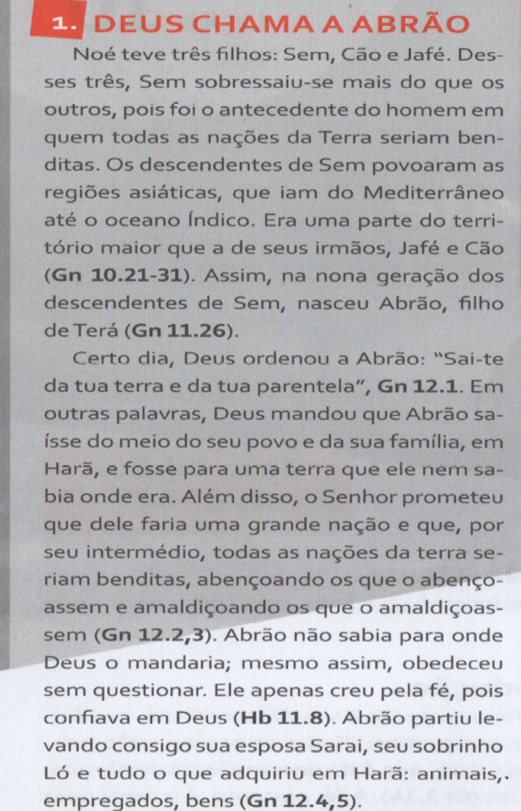
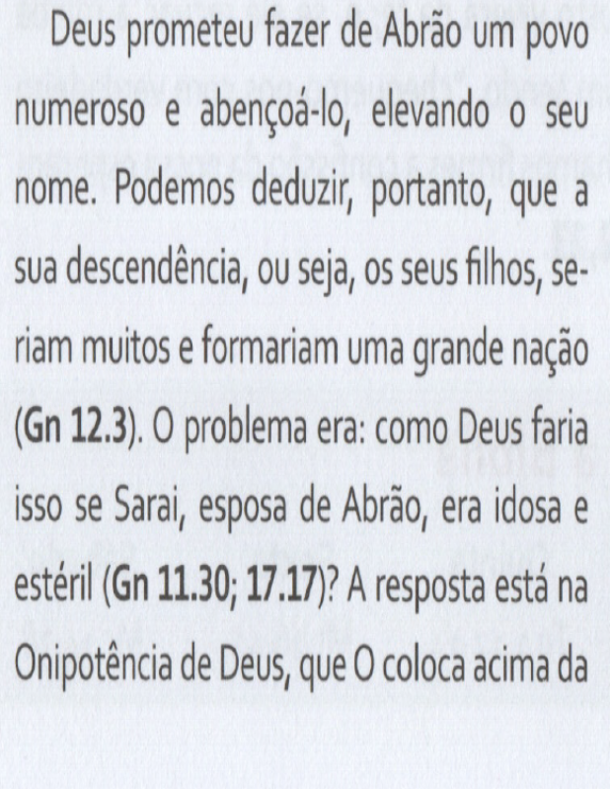


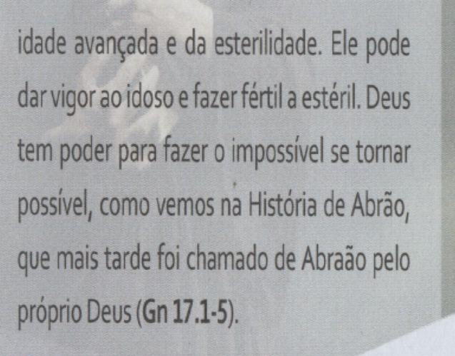

Slide 6
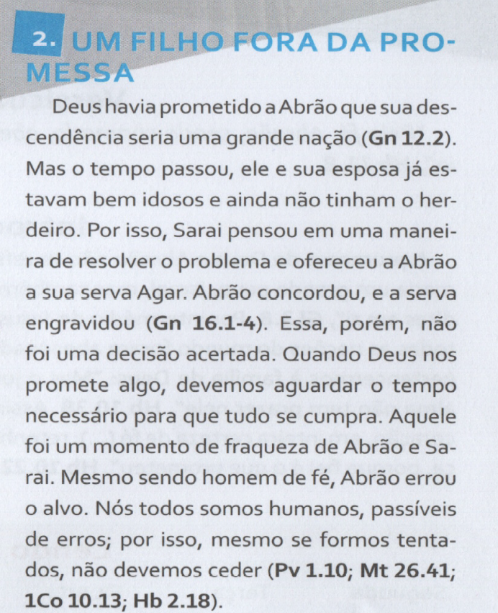
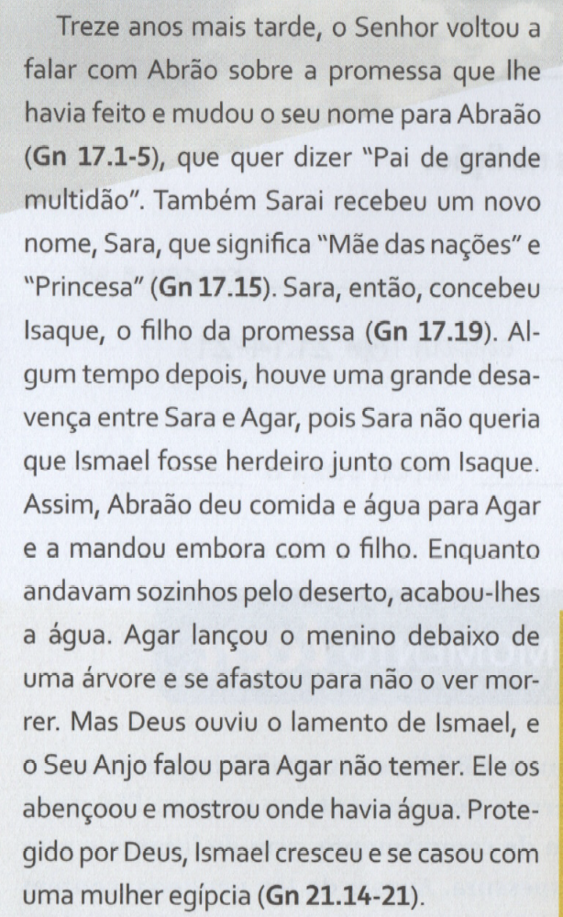

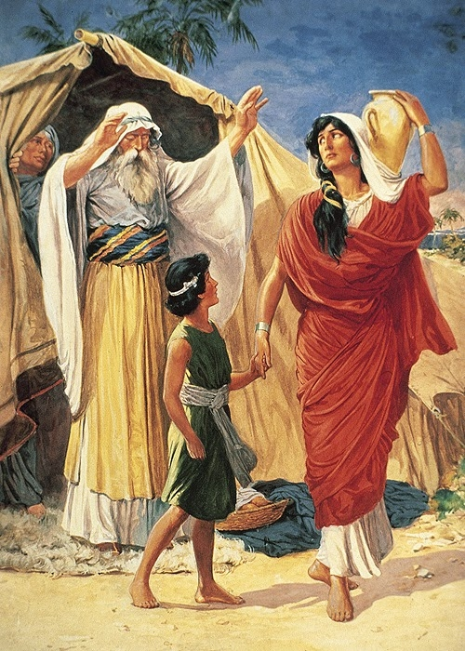

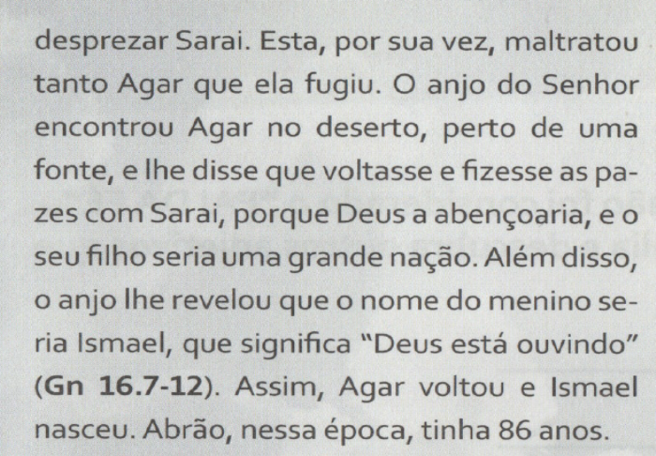

Slide 7
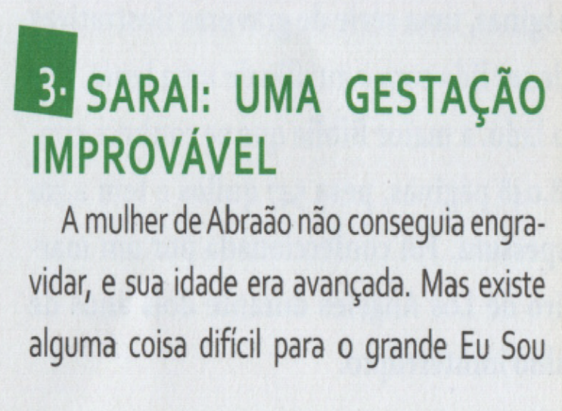

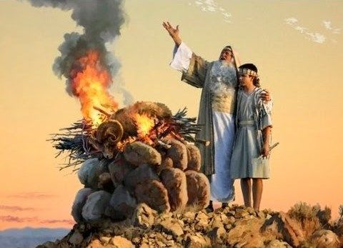
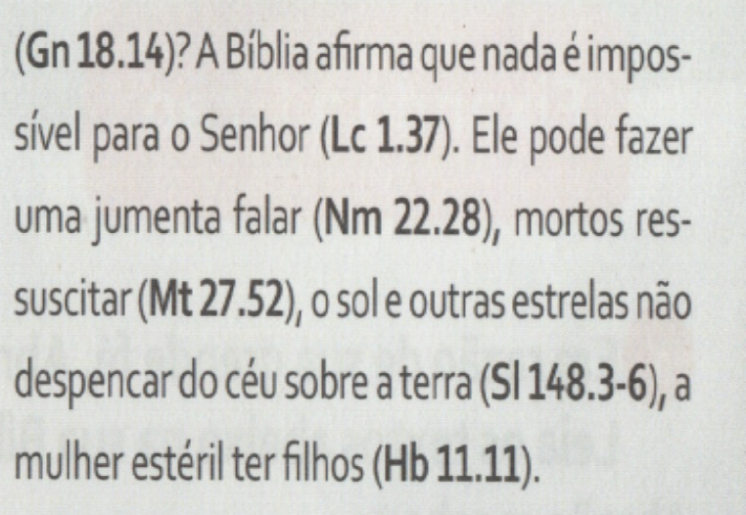
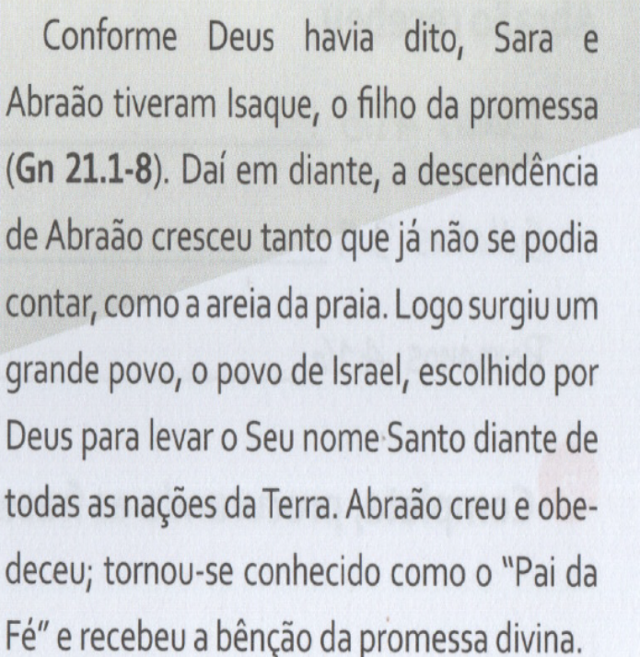
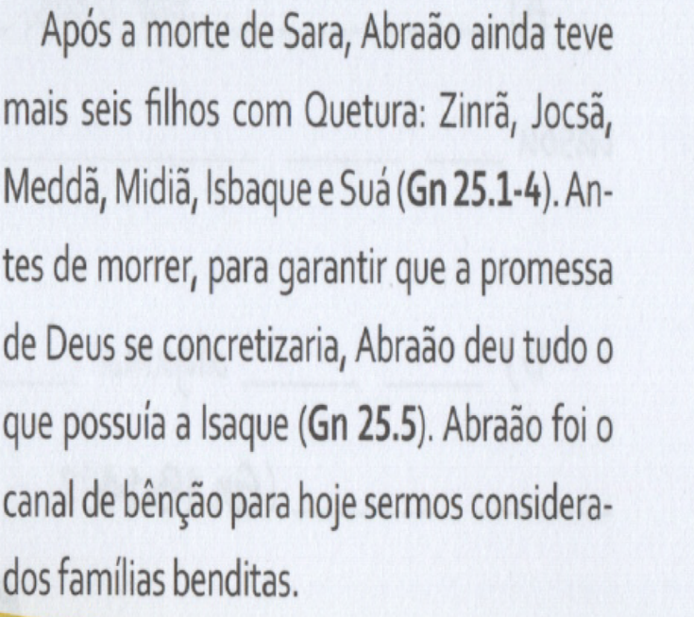

Slide 8
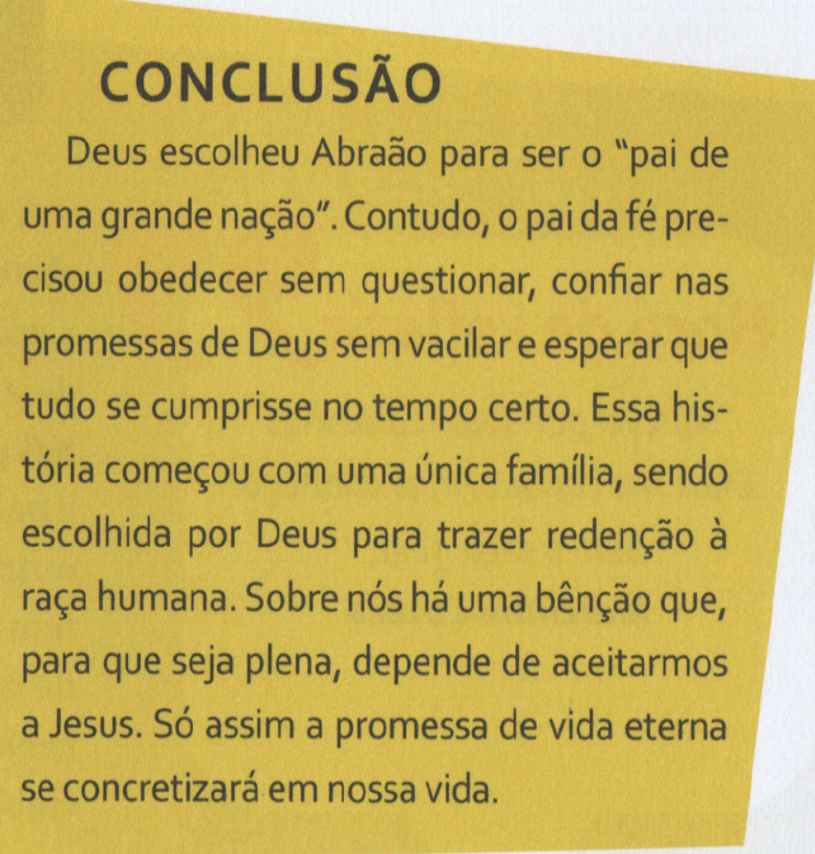

Slide 9
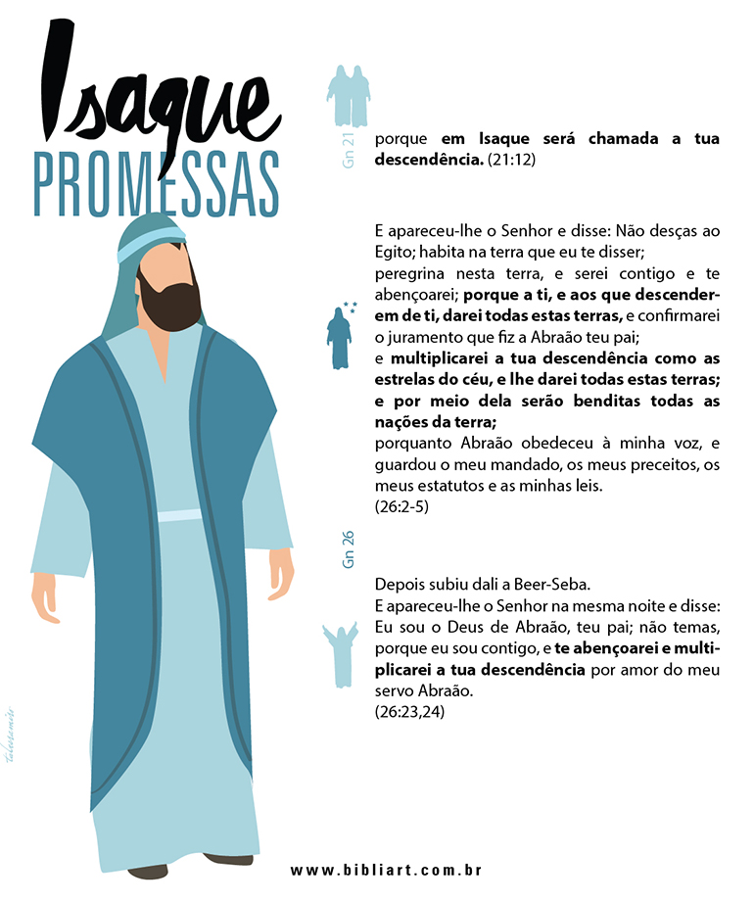


Slide 10




Cursos online
Pr. Júlio César Medeiros

Slide 11










COMO AJUDAR?
https://t.me/juliocesarmedeiros

